Slide 1


缺失信息对图计算迭代过程的影响
指导老师：
徐辰
小组成员：
郁思敏、吴双

Slide 2

项目介绍
最短路径、连通分量等经典图算法都是在循环迭代过程中到达最终收敛的状态。然而，若有部分顶点在运行过程中丢失信息，则将其恢复初始状态再继续计算与原先的计算在迭代收敛过程上存在差异。本项目基于常见的图数据集，对比分析这两种计算过程的差异，并以可视化的形式进行展示。

Slide 3
整体脉络
项目最初目的：代码实现课上所学算法，熟练运用继承等C++特性
part1
part2
part3
part4
part5
项目组会
算法实现
图框架搭建
模拟信息丢失
可视化
制定初步计划、流程、分工，明确项目目标与目的。
各自实现不同的图算法，如单源最短距离、连通分量等。
整合不同的图算法，实现统一的图框架，继承后实现不同图算法。
模拟不同信息丢失时间点、不同信息丢失范围下，缺失信息对图计算迭代过程的影响
将缺失信息情况可视化并作出分析

Slide 4



图算法思维的转变
图框架介绍
——以单源最短路径为例

Slide 5
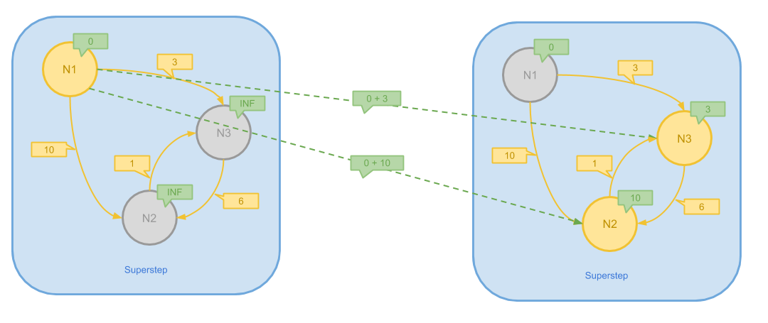
图 算 法 思 维 的 转 变
单点更新 ➡ 所有顶点同时更新
1. 初始化 Vertex 的 Status 为 INF (无穷大)
2. 将源点的 Status 设为 0
3. 每次每个节点将自己目前的 Status 加上边的权值发送到相邻节点，每个节点聚合出自身所有消息的最小值
4. 当所有节点都不再更新时，算法结束

Slide 6
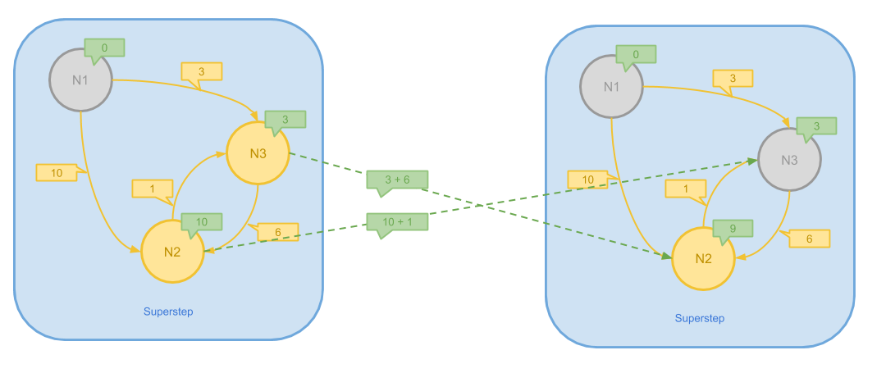
图 算 法 思 维 的 转 变
单点更新 ➡ 所有顶点同时更新
1. 初始化 Vertex 的 Status 为 INF (无穷大)
2. 将源点的 Status 设为 0
3. 每次每个节点将自己目前的 Status 加上边的权值发送到相邻节点，每个节点聚合出自身所有消息的最小值
4. 当所有节点都不再更新时，算法结束

Slide 7
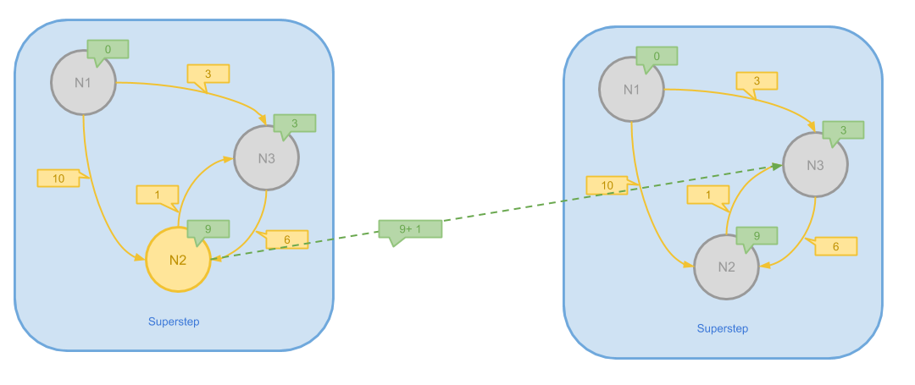
图 算 法 思 维 的 转 变
单点更新 ➡ 所有顶点同时更新
1. 初始化 Vertex 的 Status 为 INF (无穷大)
2. 将源点的 Status 设为 0
3. 每次每个节点将自己目前的 Status 加上边的权值发送到相邻节点，每个节点聚合出自身所有消息的最小值
4. 当所有节点都不再更新时，算法结束

Slide 8
模 拟 信 息 丢 失
_{不同时刻}
一个迭代周期：所有的顶点都成功发送信息并接受他人的信息，对自身 Status 进行更新。
因所有的顶点发送和接收信息是在同一时刻进行，我们假设信息的丢失便是在其中的某一个迭代周期发生的。
_{不同信息}
输入的图结构具有不可预测性，故而我们目前设计了三种对顶点进行分类的方式：
以一定范围划分、随机划分、哈希划分。
在某个迭代周期，随机选择一个组丢失信息。
_{丢失信息处理}
暂时没有记录每个顶点上一迭代周期的值，因此顶点信息丢失后自动将其重置为初始值。

Slide 9
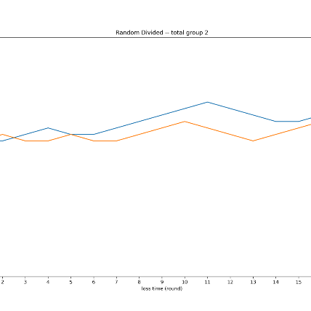
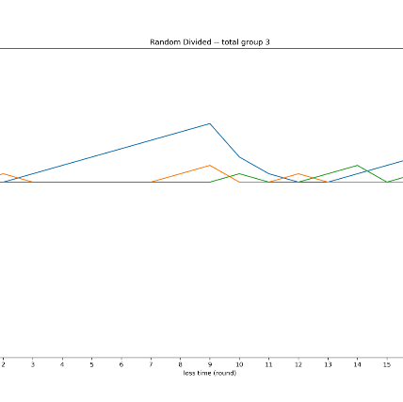
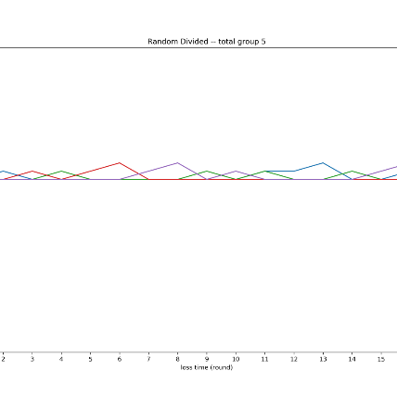
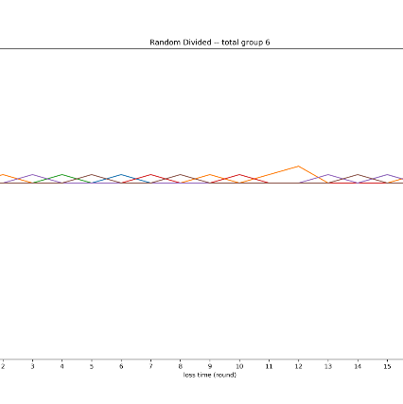
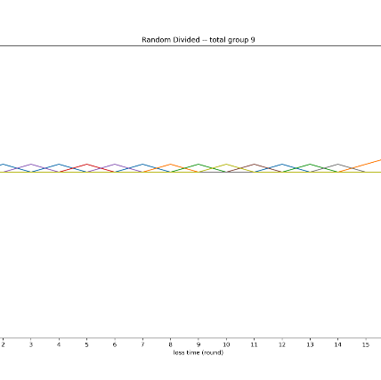
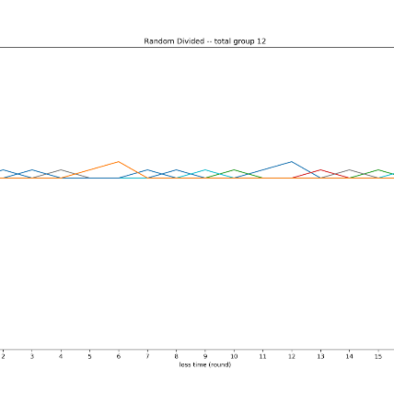
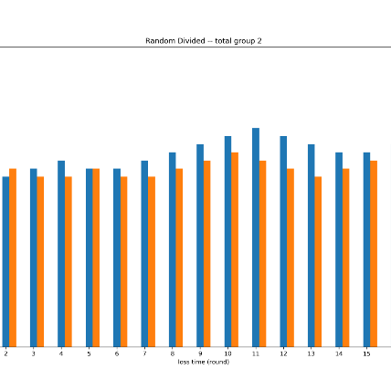
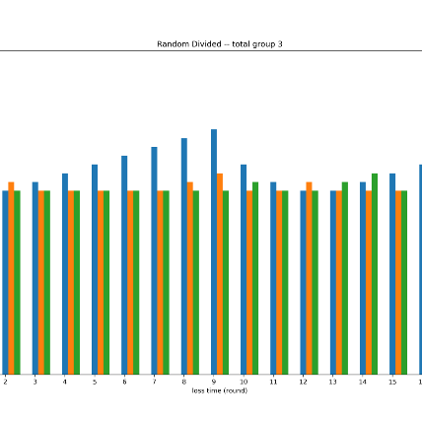
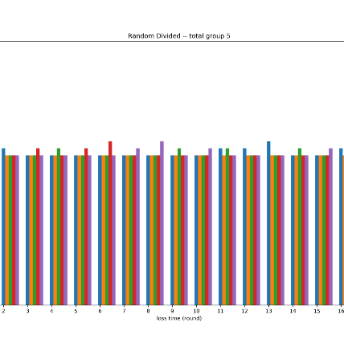
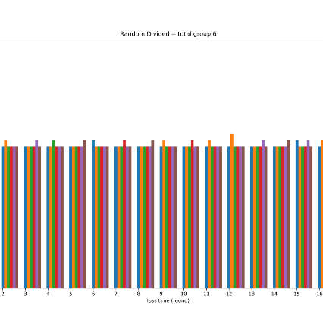
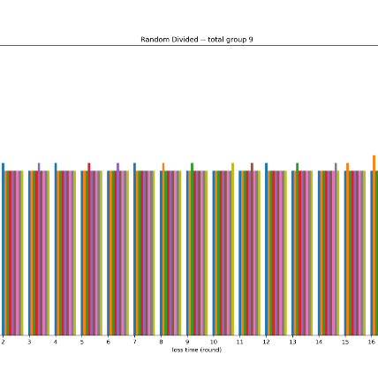
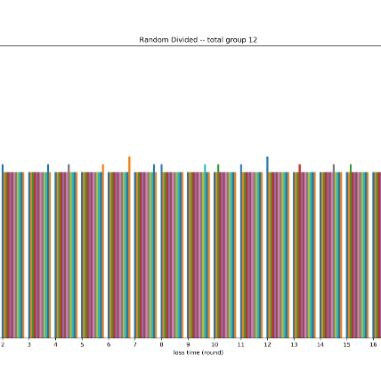
初 步 分 析
越早丢失信息，对整体图计算迭代过程的影响越小。
信息丢失得越多，对整体图计算迭代过程的影响越大。
顶点：8717 边：31525

Slide 10

Ready
&
To be Continued
Our
Web Site

